Slide 1
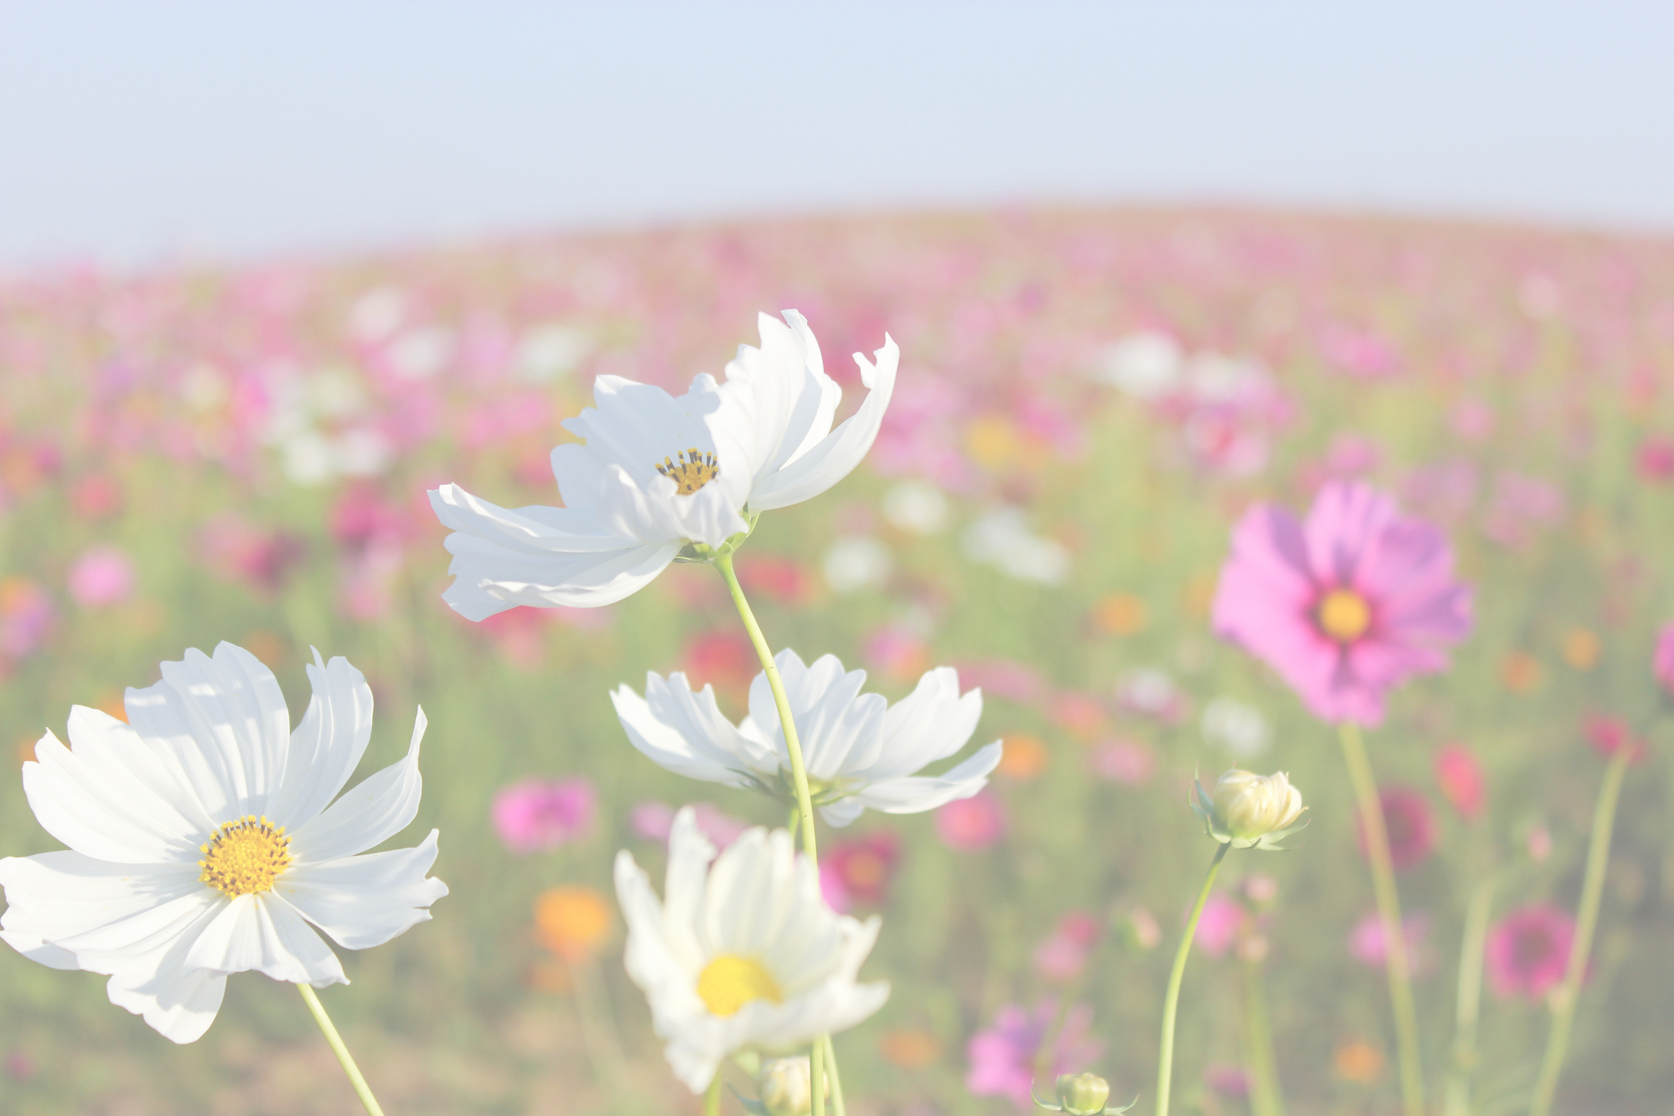
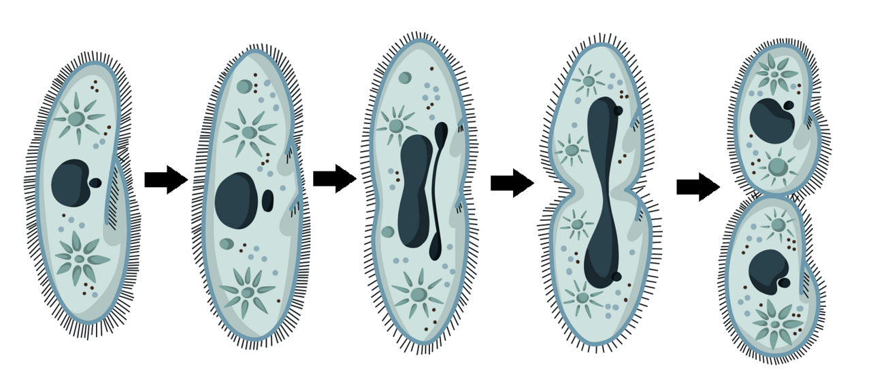
Какой тип размножения инфузории - половой или бесполый - иллюстрирует данный процесс?
Бесполое

Slide 2
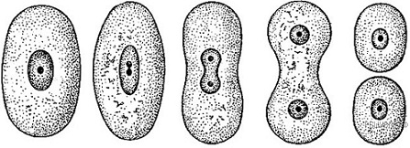
Студент наблюдал за поведением клеток в культуре и делал зарисовки. Какое явление изображено на рисунке?
Деление

Slide 3
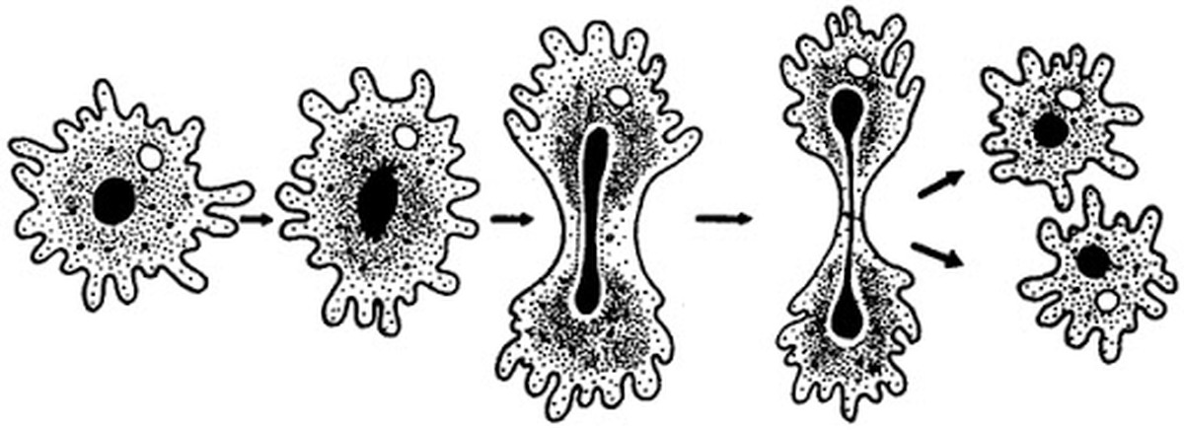
Какой тип размножения амебы - половой или бесполый -иллюстрирует данный процесс?
Бесполое

Slide 4
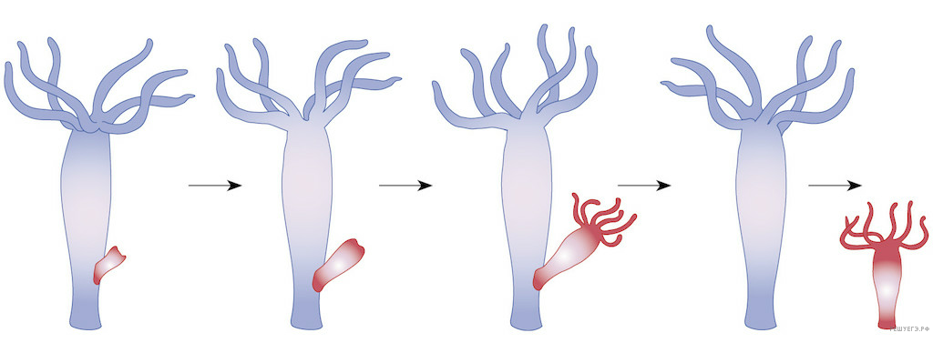
Какой тип размножения гидры - половой или бесполый -иллюстрирует данный процесс?
Бесполое (почкование)

Slide 5
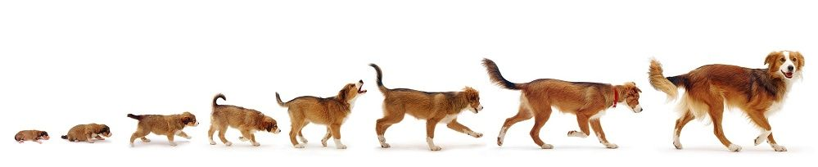
Какое свойство живых организмов изображено на рисунке?
Рост

Slide 6
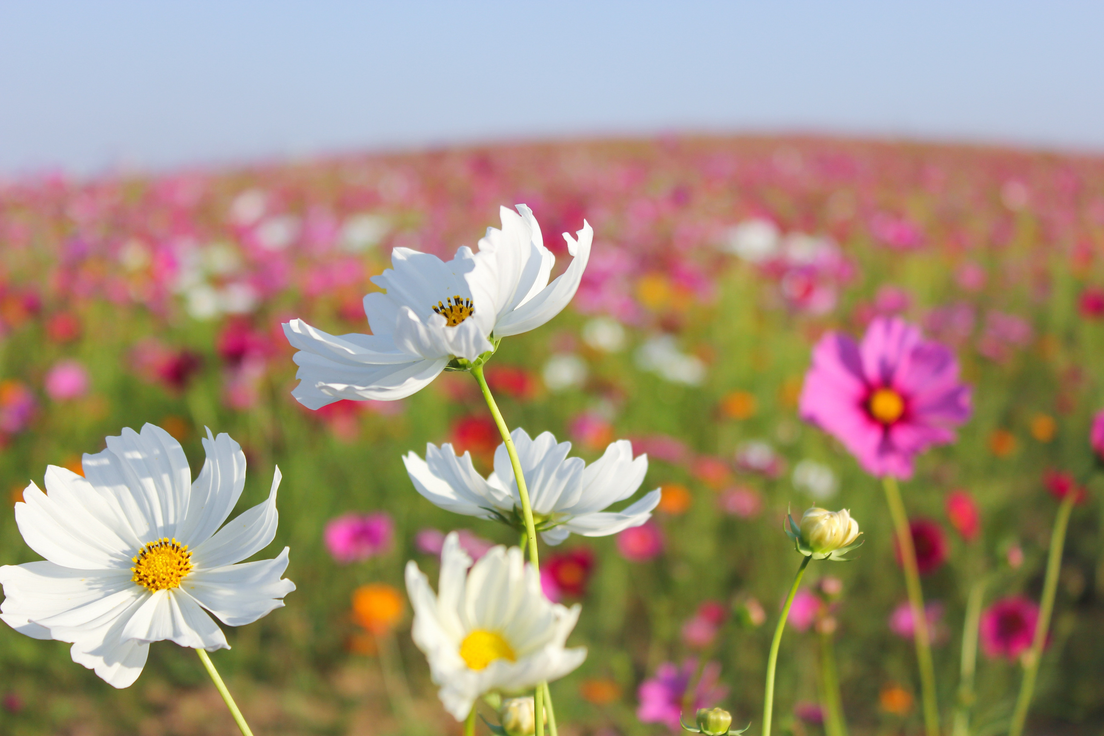

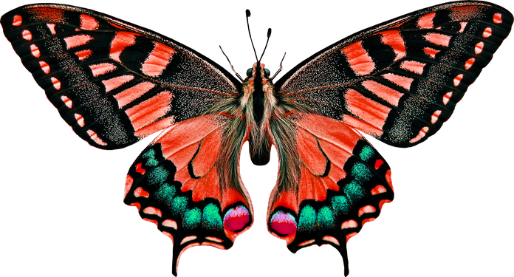
Рост и развитие животных

Slide 7
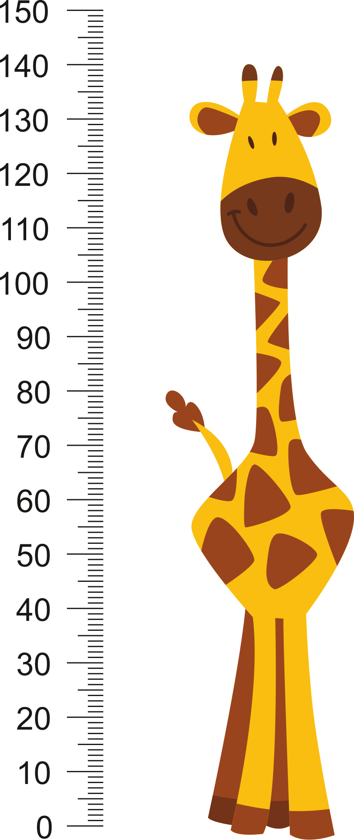
Биологический словарь
Рост – это увеличение массы и размеров организма.

Slide 8
Биологический словарь
Индивидуальное развитие или онтогенез - изменения, происходящие от оплодотворения (образования зиготы) до естественной смерти.

Slide 9
Типы развития

Slide 10
Типы развития
Прямое
Непрямое
С полным превращением
С неполным превращением

Slide 11


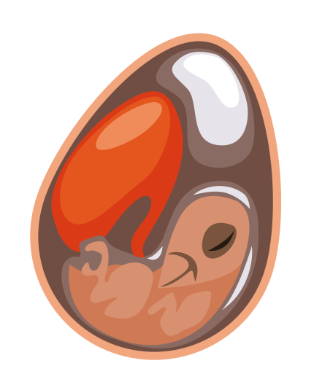
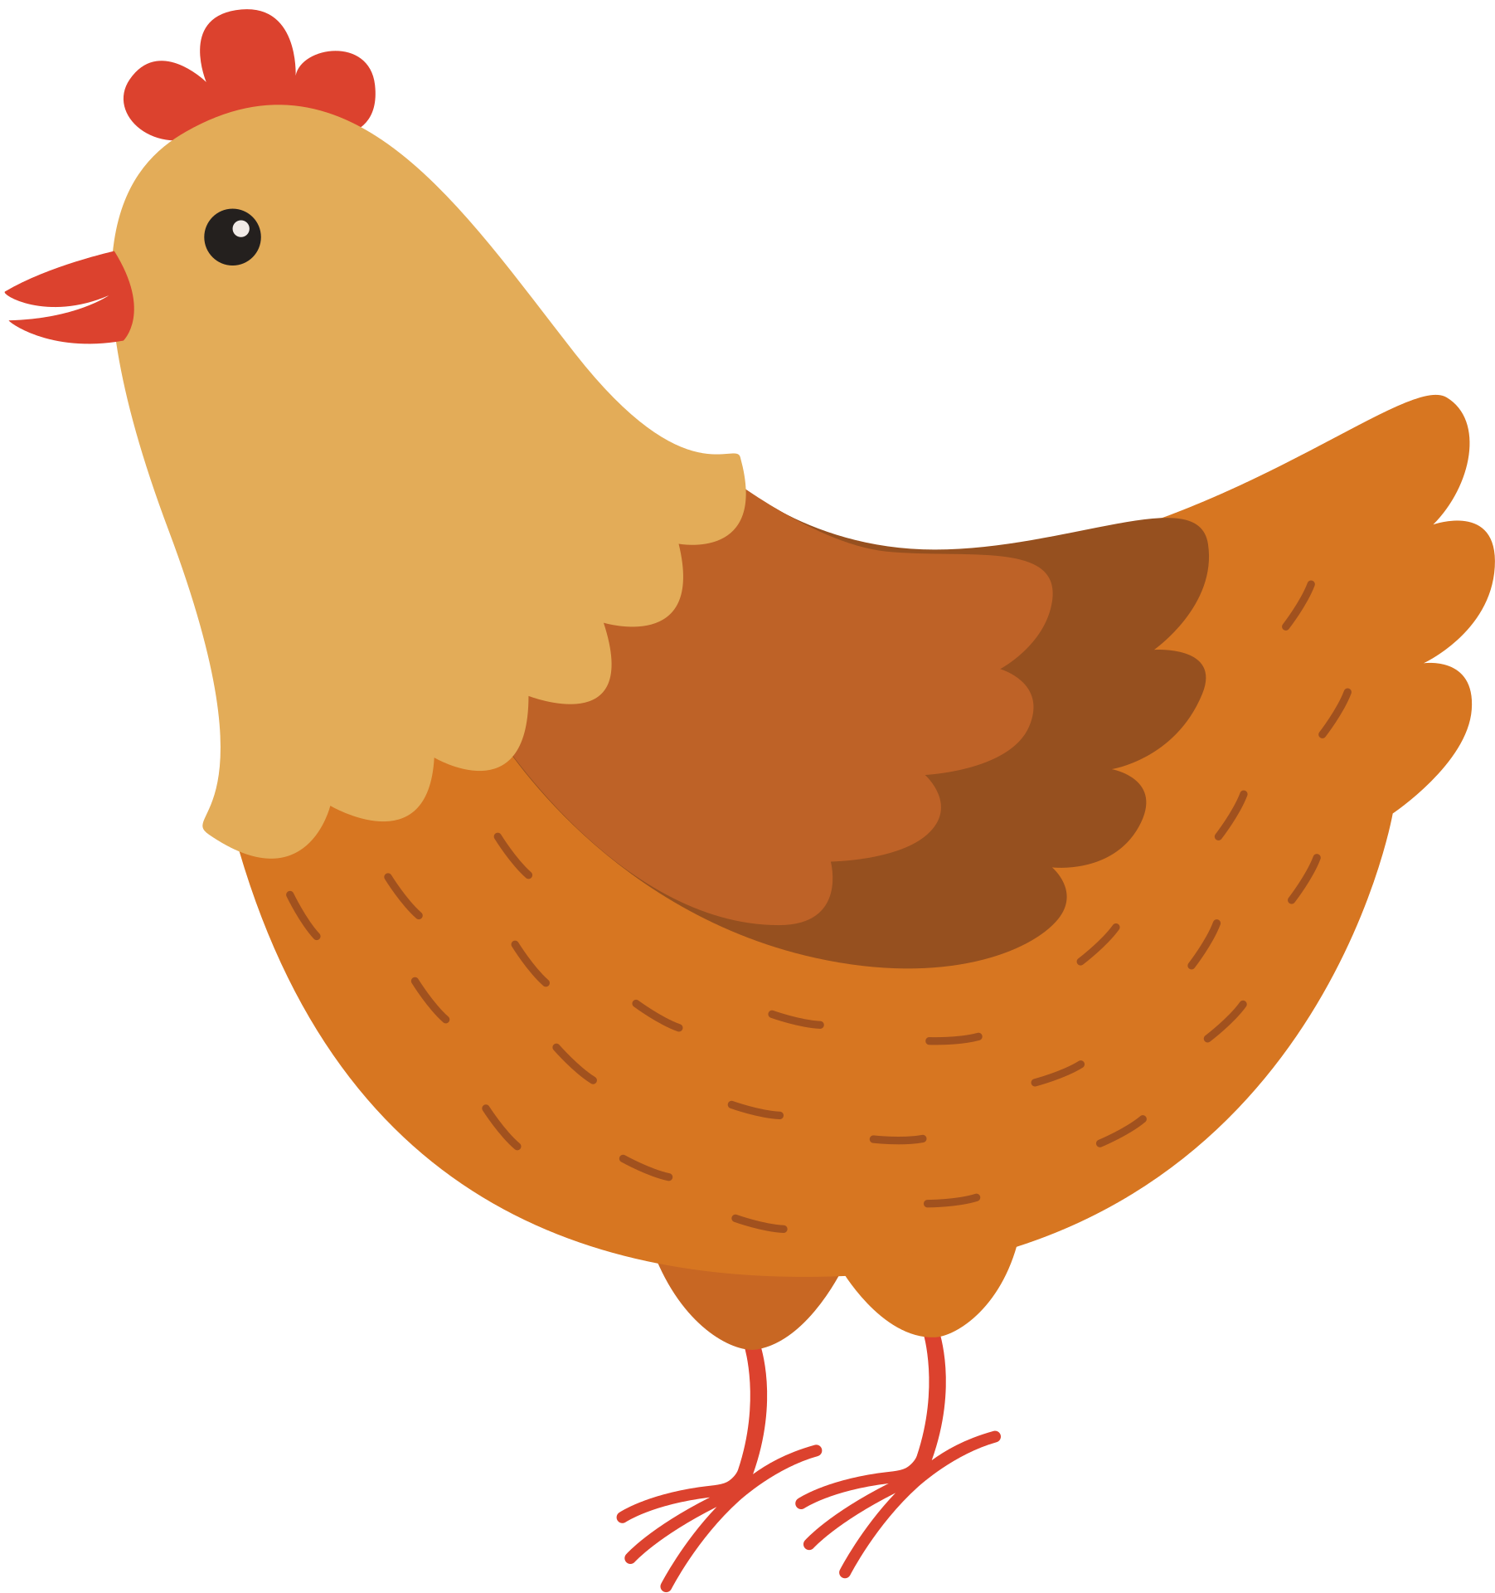
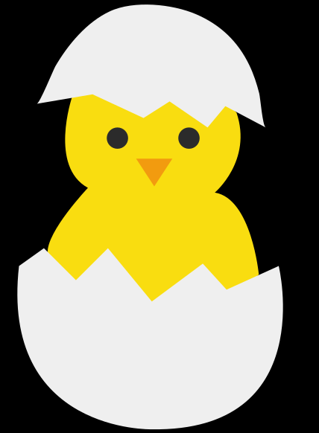
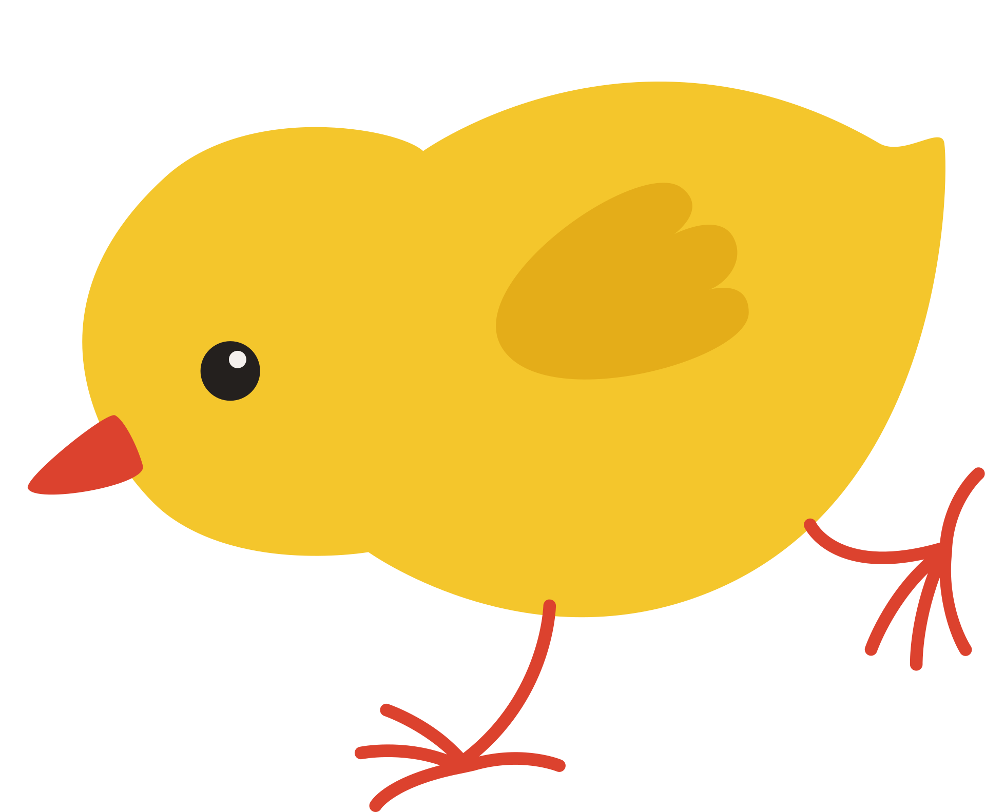
Как происходит прямое развитие животных?
В случае прямого развития рождается или вылупляется молодое животное, похожее на взрослое, но меньших размеров. В послезародышевый период происходит его рост, и у него развиваются органы, характерные для взрослого животного. Так происходит развитие у большинства животных.

Slide 12
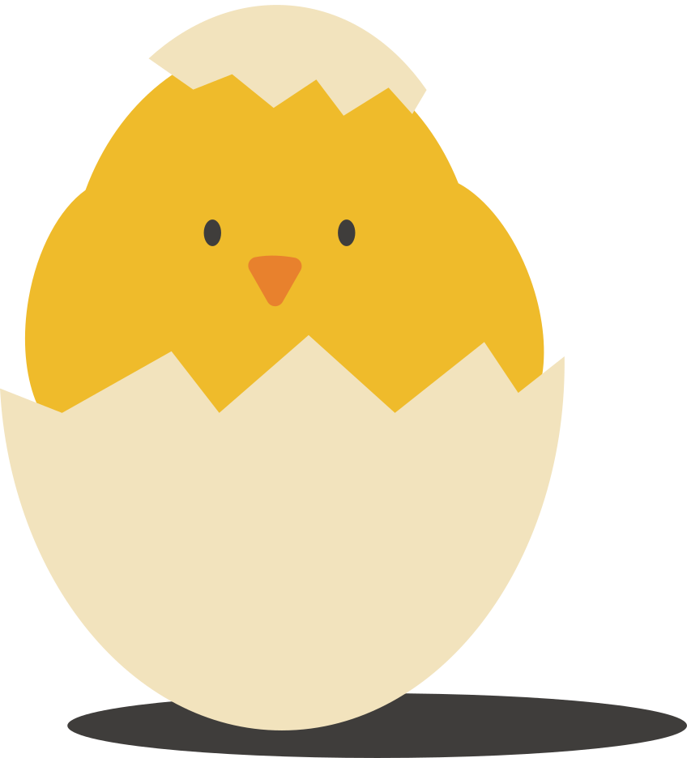
Вылупившийся из яйца цыпленок похож на взрослую птицу, отличаясь от нее размерами и отсутствием развитых крыльев с перьями. Его тело покрыто пухом, но питается он той же пищей, что и курица.

Slide 13
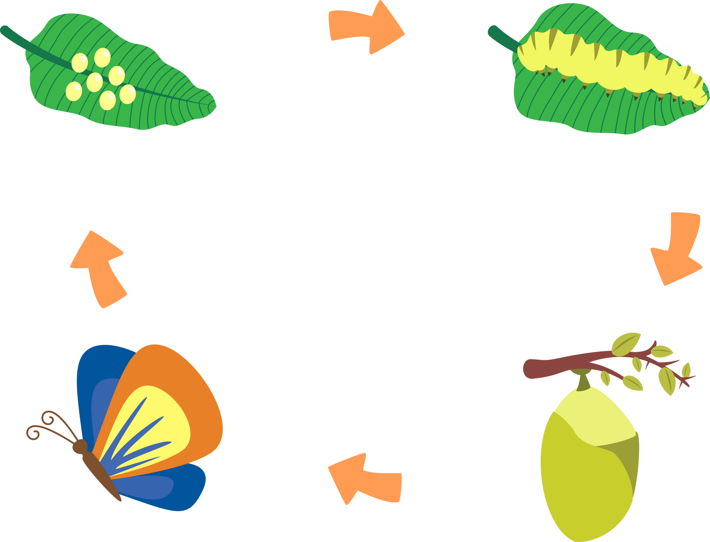
Как происходит непрямое развитие животных?
У животных с непрямым развитием из яйца вылупляется личинка, которая отличается по строению и образу жизни от взрослого организма. Для насекомых характерно непрямое развитие, происходящее с превращением, или метаморфозом (от греч. метаморфозис – превращение).

Slide 14
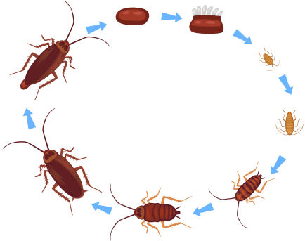
Развитие с неполным превращением
Если образ жизни личинки и взрослого насекомого одинаков, тогда происходит развитие с неполным превращением. Личинка вылупившись из яйца, начинает питаться той же пищей, что и взрослое насекомое, и после каждой очередной линьки становится все больше на него похожей.

Slide 15
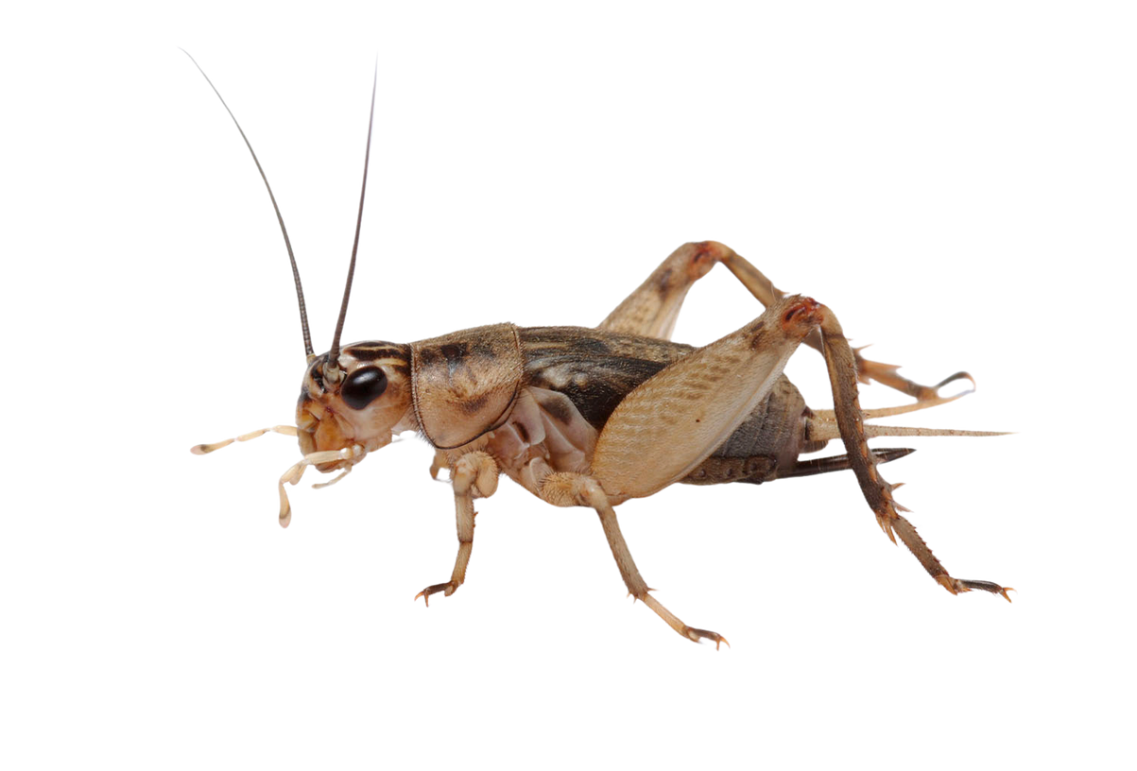
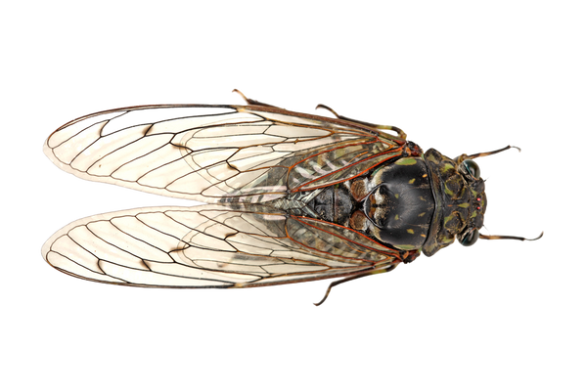
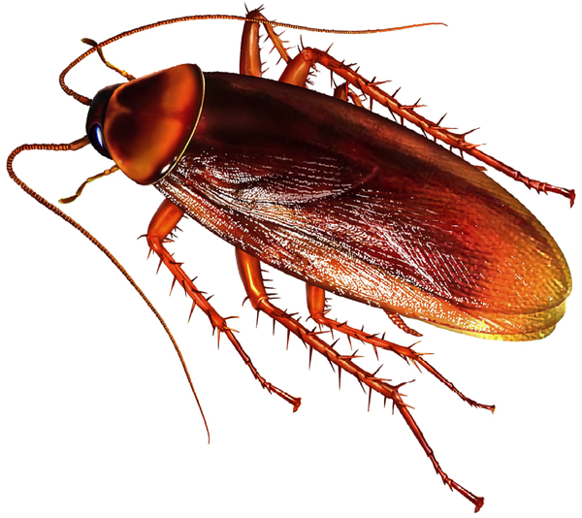
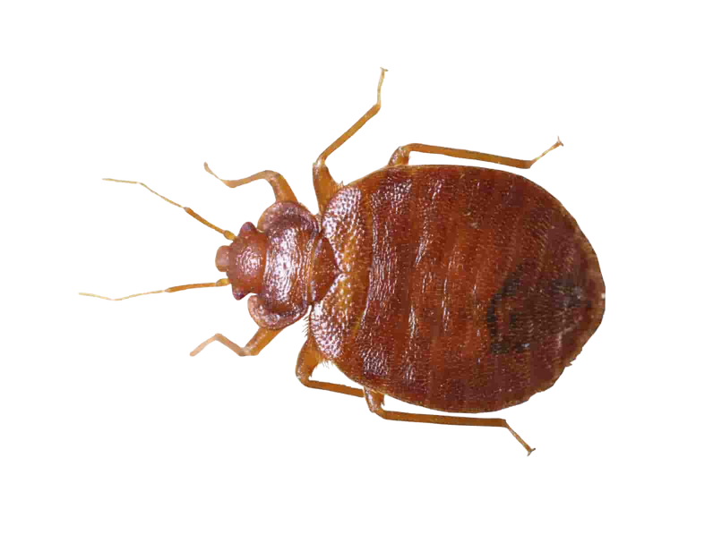
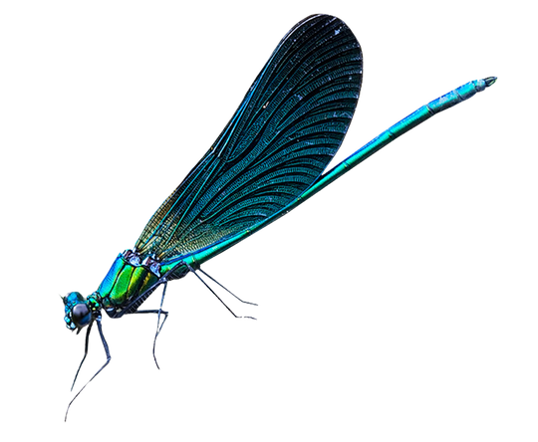
Насекомые с неполным превращением
Отряд Вши ( человеческая вошь).
Отряд Полужесткокрыле, или клопы (постельный клоп, водомерки, вредная черепашка).
Отряд Прямокрылые (обыкновенный кузнечик, домовой сверчок, саранча).
Отряд Стрекозы (коромысло, красотка, лютка).
Отряд Таракановые (черный таракан, рыжий таракан).

Slide 16
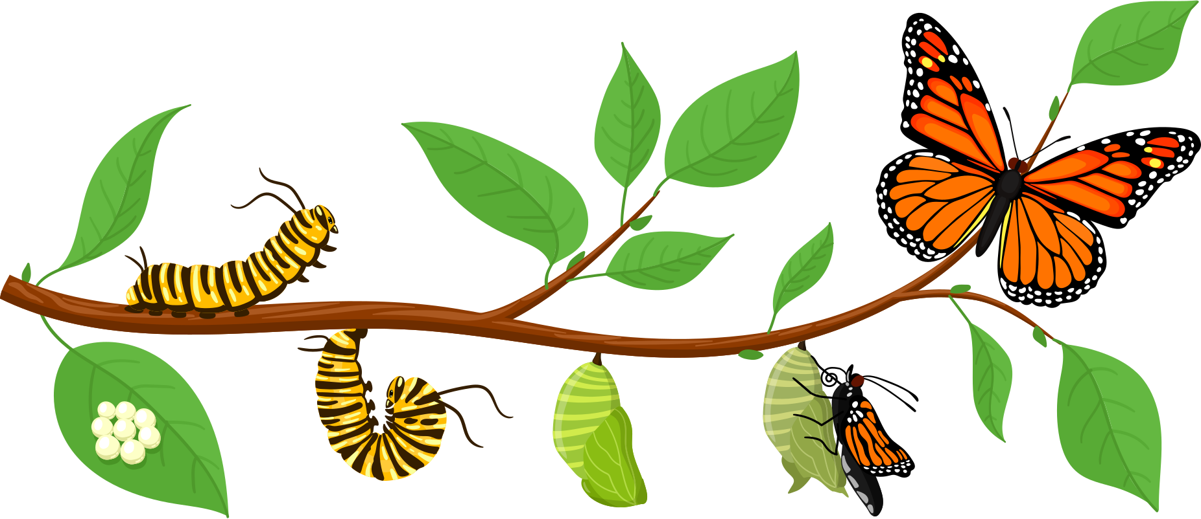
Развитие с полным превращением
Личинка
Если образ жизни личинки и взрослого насекомого разный, происходит развитие с полным превращением. Из яйца выходит червеобразная личинка, непохожая на взрослое животное. Оно питается иначе и часто другой пищей, нежели взрослое насекомое.
Яйцо

Slide 17
Развитие с полным превращением
Личинка линяет, растет и после последней линьки из нее образуется покоящаяся стадия – куколка. Из куколки через некоторое время выходит взрослое насекомое. Следовательно, личинка – питающаяся стадия, а взрослое насекомое – расселяющаяся и размножающаяся.
Личинка
Взрослое насекомое
Куколка
Яйцо

Slide 18
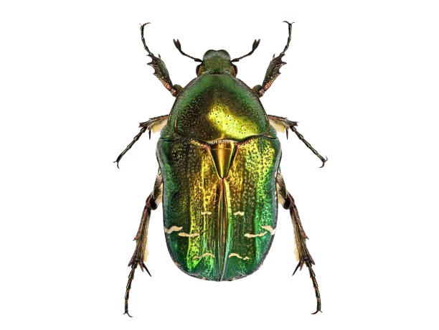
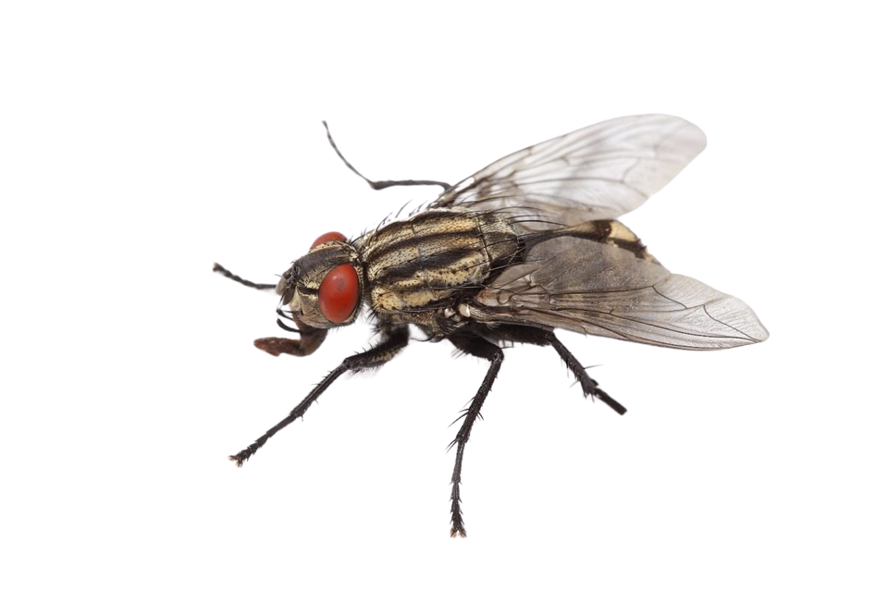
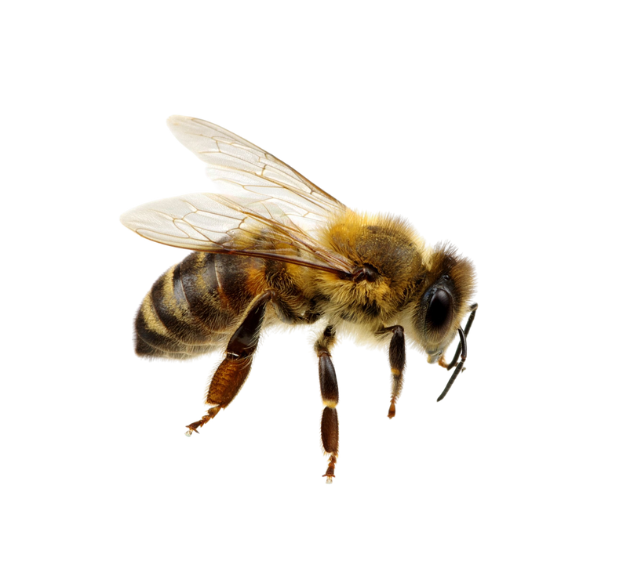
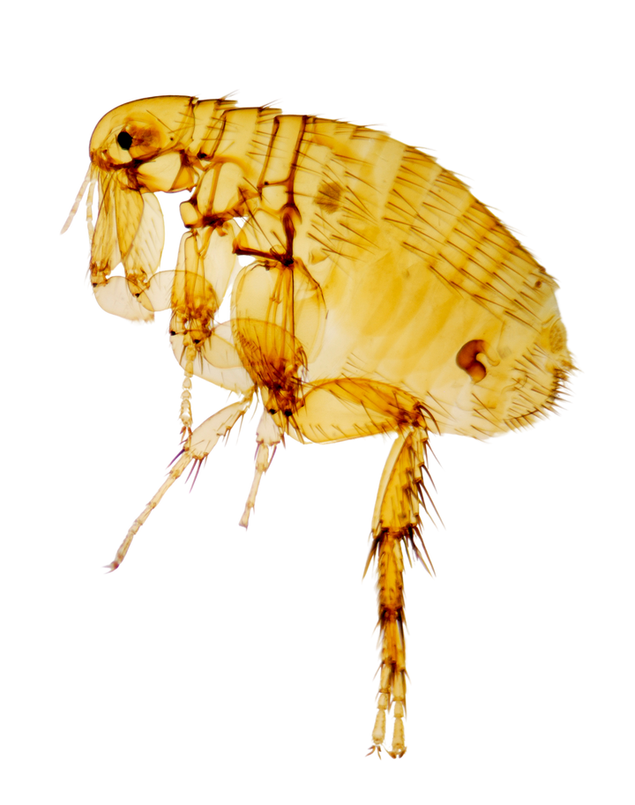
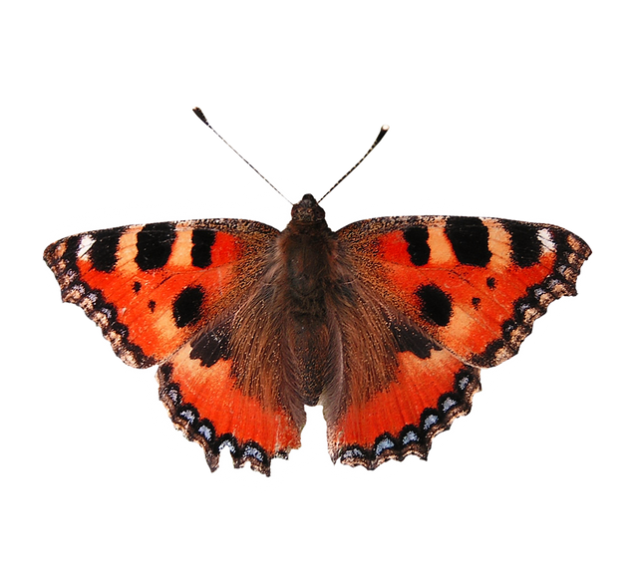
Насекомые с полным превращением
Отряд Блохи (человеческая блоха).
Отряд Двукрылые (комар малярийный, муха комнатная, жужжало).
Отряд Жесткокрылые, или жуки (жук-носорог, жук-олень, колорадский жук).
Отряд Перепончатокрылые (медоносная пчела, обыкновенная оса, рыжий лесной муравей, наездник).
Отряд Чешуекрылые (бражник, капустная белянка, платяная моль).

Slide 19
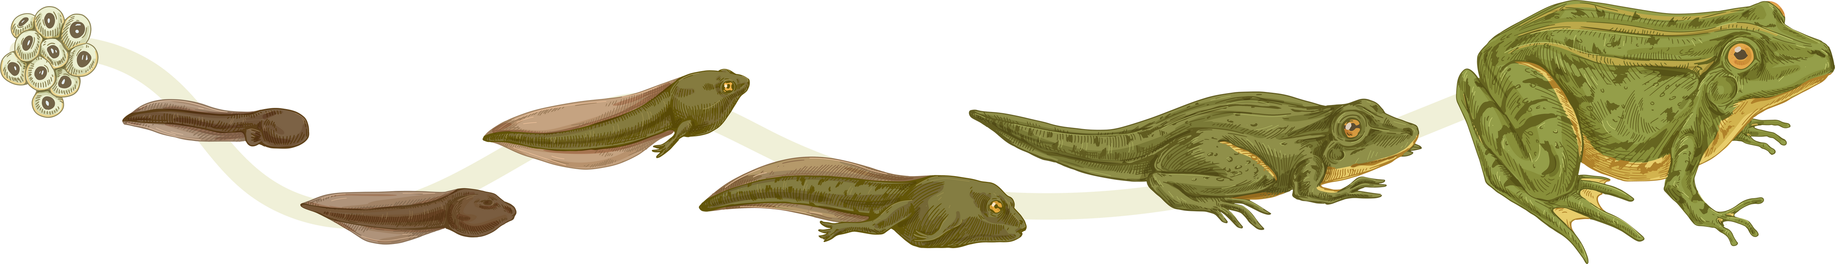
Развитие с превращением наблюдается у позвоночных животных, например, у лягушек. Вылупившиеся из икринок личинки – головастики – приспособлены к водному образу жизни и питаются растительной пищей. Постепенно у них появляются конечности, исчезает хвост и развиваются легкие – происходит превращение в лягушку. Она ведет наземно-полуводный образ жизни и питается животной пищей.

Slide 20
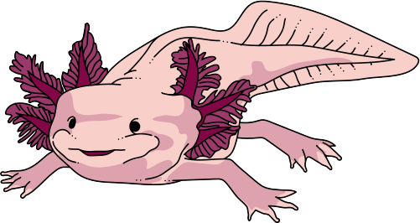
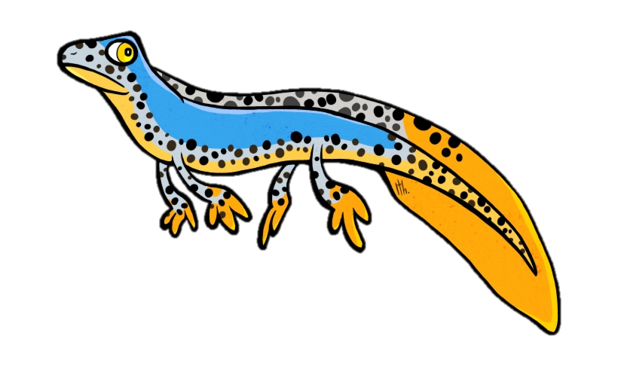
Неотения
В процессе эволюции представители этого класса обрели способность размножаться на стадии личинки, то есть не превращаясь во взрослую особь. Такой способ размножения называется неотенией.
Аксолотль
Альпийский тритон

Slide 21
Определите тип развития насекомых, приведённых в перечне. Запишите цифры, под которыми указаны насекомые, в соответствующую ячейку таблицы.
Список организмов:
1) азиатский тигровый комар
2) азиатская саранча
3) вредная черепашка
4) бобовая тля
5) азиатский шершень
6) рыжий лесной муравей
Развитие с полным превращением | Развитие с неполным превращением
1, 5, 6
2, 3, 4

Slide 22
Определите тип развития насекомых, приведённых в перечне. Запишите цифры, под которыми указаны насекомые, в соответствующую ячейку таблицы.
Список организмов:
1) медведка обыкновенная
2) паук крестовик
3) лягушка озёрная
4) аист чёрный
5) снежный барс
6) большой прудовик
Развитие с полным превращением | Развитие с неполным превращением
1, 3, 6
2, 4, 5

Slide 23
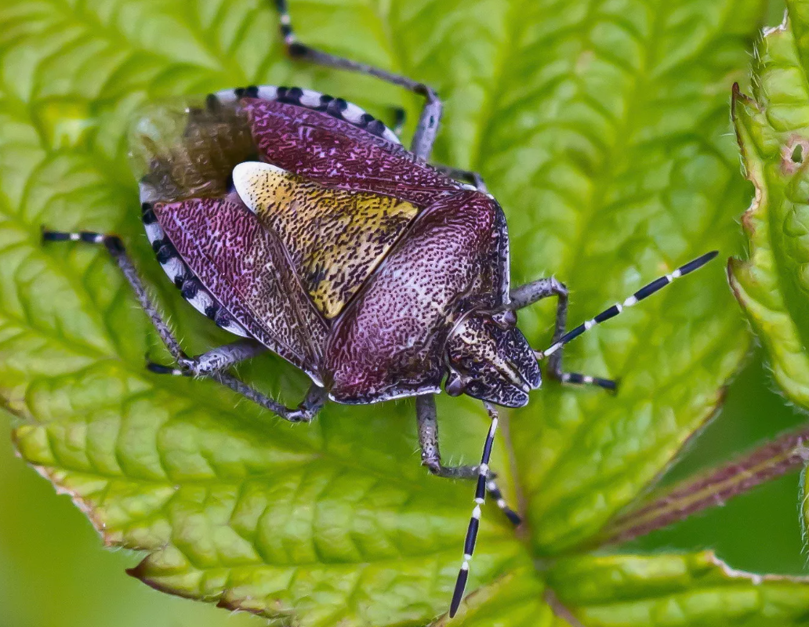
Какой тип развития характерен для клопа щитника ягодного, изображённой на рисунке ?
Пояснение:
1. Указание типа развития: с неполным превращением.
2. Обоснование: в развитие клопа нет стадии куколки.

Slide 24
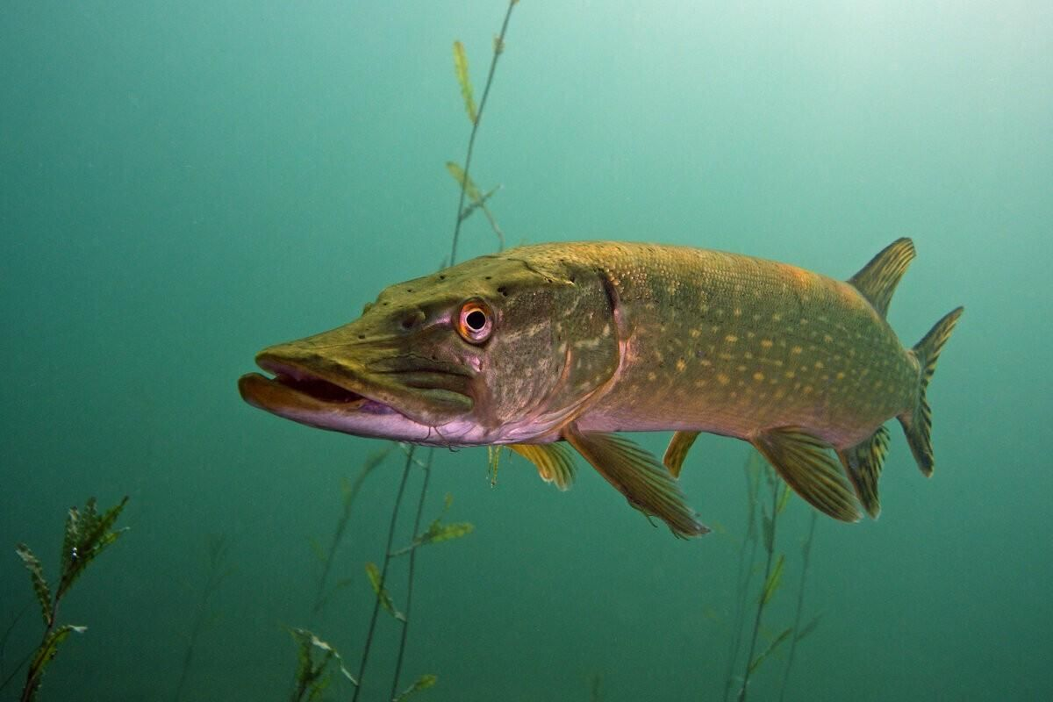
Какой тип развития характерен для щуки обыкновенной, изображённой на рисунке ?
Пояснение:
1. С превращением.
2. Обоснование: развитие щуки происходит со стадией личинки ИЛИ У щуки из икринки выходит личинка (малёк).

Slide 25
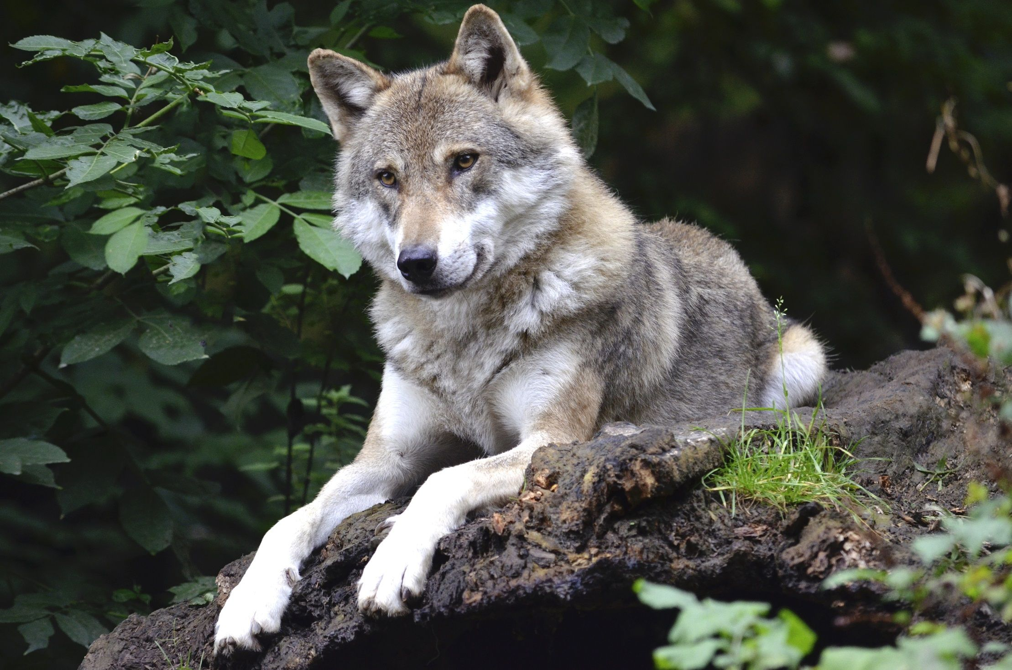
Какой тип развития характерен для волка обыкновенного, изображённой на рисунке ?
Пояснение:
1. Прямое.
2. Обоснование: развитие волка происходит без стадии личинки.
ИЛИ У волка развитие происходит без превращения (метаморфоза).
ИЛИ У волка рождается потомство, похожее на взрослое животное.

Slide 26
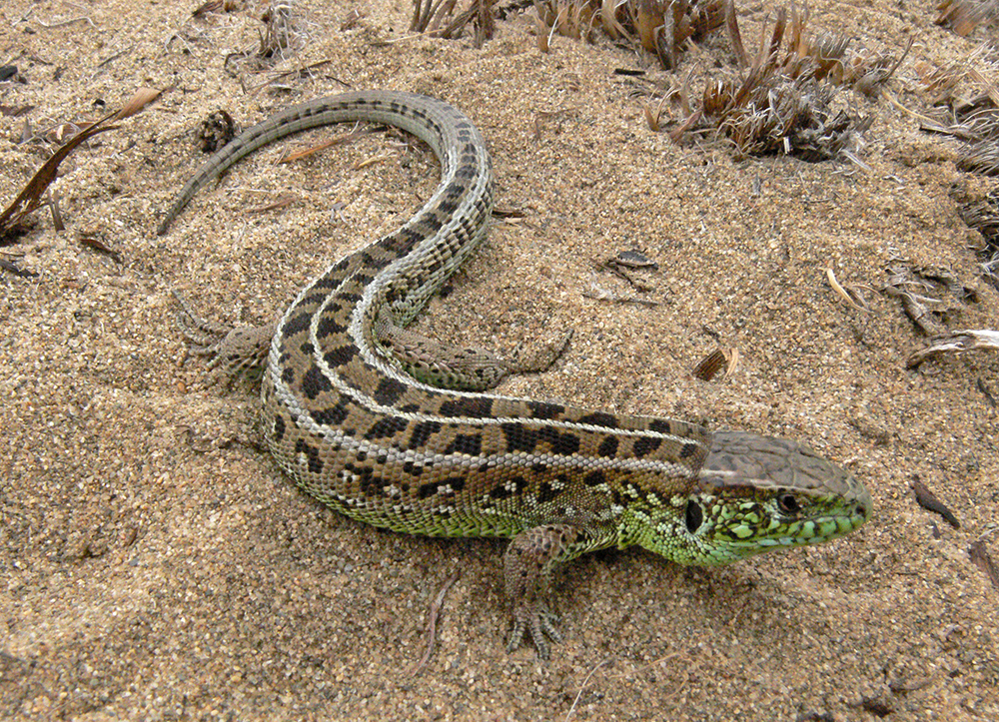
Какой тип развития характерен для прыткой ящерицы, изображённой на рисунке ?
Пояснение:
1. Тип развития животного: прямое.
2. Обоснование: развитие ящерицы происходит без стадии личинки.
ИЛИ У ящерицы из яйца выходит полностью сформировавшаяся особь.
ИЛИ У ящерицы из яйца выходит особь, похожая на взрослую особь.

Slide 27
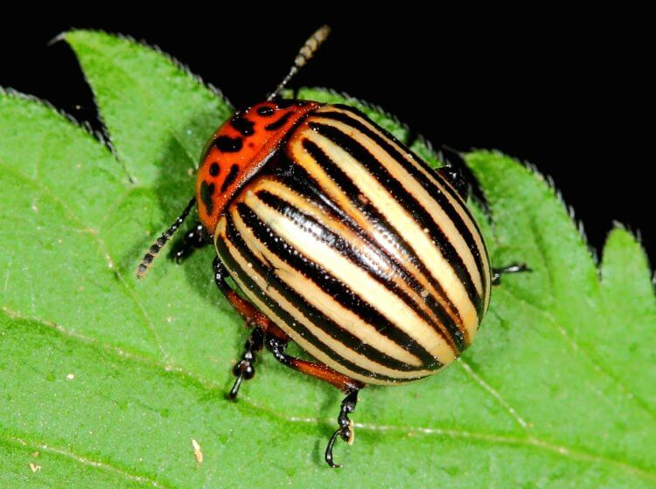
Какой тип развития характерен для колорадского жука, изображённой на рисунке ?
Пояснение:
1. Тип развития животного: с полным превращением (метаморфозом).
2. Обоснование: развитие жука происходит со стадией личинки и куколки.

